Slide 1
Техническая защита информации.
Способы и средства защиты информации от несанкционированного доступа

Slide 2
Целью реализации программы повышения квалификации является совершенствование и (или) получение новых компетенций, необходимых для осуществления профессиональной деятельности, и (или) повышение профессионального уровня в рамках имеющейся квалификации специалистов (включая государственных гражданских служащих), работающих в области технической защиты информации (ТЗИ) (далее − обучающиеся), в частности разработки и применения способов и средств защиты информации от несанкционированного доступа (НСД).

Slide 3
Объектами профессиональной деятельности обучающихся являются:
объекты информатизации, включающие автоматизированные (информационные) системы различного уровня и назначения, средства и системы обработки информации и средства их обеспечения;
угрозы безопасности информации в автоматизированных (информационных) системах;
способы и средства ТЗИ;
система нормативных правовых актов, методических документов и национальных стандартов в области ТЗИ.

Slide 4
Задачами профессиональной деятельности обучающихся являются:
а) в проектной деятельности:
определение угроз безопасности информации в автоматизированных (информационных) системах;
формирование требований к обеспечению ТЗИ от НСД на объектах информатизации (формирование требований к системе защиты информации объекта информатизации);
разработка способов и средств для обеспечения ТЗИ от НСД на объектах информатизации (разработка системы защиты информации объектов информатизации);
внедрение способов и средств для обеспечения ТЗИ от НСД на объектах информатизации (внедрение системы защиты информации на объектах информатизации);

Slide 5
б) в эксплуатационной деятельности:
обеспечение ТЗИ от НСД в ходе эксплуатации объектов информатизации;
обеспечение ТЗИ от НСД при выводе из эксплуатации объектов информатизации.

Slide 6
МОДУЛЬ 1. Организация работ по ТЗИ
Раздел 1.1. Цели и задачи ТЗИ.

Slide 7
Задачи технической защиты информации – задачи противоборства органов и специалистов по информационной безопасности, с одной стороны, и злоумышленников, с другой стороны.
Данные задачи являются слабоформализуемыми – т.к. не имеют формальных методов решения, и основу методологии их решения составляют системный подход и системный анализ.
Notes:
Инженерно-техническая защита информации включает комплекс организационных и технических мер по обеспечению информационной безопасности техническими средствами и решает следующие задачи:
Предотвращение проникновения злоумышленника к источникам информации с целью её уничтожения, хищения или изменения.
Защита носителей информации от уничтожения в результате воздействия стихийных сил и прежде всего, пожара и воды (пены) при его тушении.
Предотвращение утечки информации по различным техническим каналам.
Способы и средства решения первых двух задач не отличаются от способов и средств защиты любых материальных ценностей, третья задача решается исключительно способами и средствами инженерно-технической защиты информации.

Slide 8
Термины и определения
Техническое средство обработки информации (ТСОИ) – техническое средство, предназначенное для приема, хранения, поиска, преобразования, отображения и (или) передачи информации по каналам связи. К ТСОИ относятся средства вычислительной техники, средства и системы связи, средства звукозаписи, звукоусиления и звуковоспроизведения, средства видеозаписи и видеовоспроизведения, средства изготовления и размножения документов и другие технические средства, связанные с приемом, накоплением, хранением, поиском, преобразованием, отображением и (или) передачей информации по каналам связи.
Основные технические средства обработки информации (ОТС) – средства вычислительной техники и их коммуникации, входящие в состав объекта информатизации и осуществляющие обработку, хранение и передачу важной информации.
Вспомогательные технические средства и системы (ВТСС) – технические средства и системы, не предназначенные для обработки важной информации, но на которые могут воздействовать электромагнитные поля побочных излучений основных технических средств, в результате чего на ВТСС наводится опасный сигнал, который может распространяться за пределы контролируемой зоны. К ВТСС относятся средства и системы связи, измерительное оборудование, системы пожарной и охранной сигнализации, системы электрочасофикации, системы радиотрансляции, системы электроосвещения, бытовые электроприборы и т.д. ВТСС играют роль “случайных антенн”.

Slide 9
Термины и определения.
Техническая разведка – деятельность по получению важной (защищаемой) информации с помощью технических средств.
Средство технической разведки – аппаратура технической разведки, размещенная на стационарном или мобильном объекте (помещении, транспортном средстве и т.д.), и обслуживаемая соответствующим персоналом.
Аппаратура технической разведки – совокупность технических устройств, предназначенных для обнаружения, приема (перехвата), регистрации и обработки сигналов, содержащих важную (защищаемую) информацию.
Возможности технической разведки – характеристики способности обнаружения, распознавания, приема и регистрации информативных сигналов (ПЭМИН) средствами технической разведки.
Зона разведдоступности – пространство вокруг объекта, в пределах которого реализуются возможности технической разведки.
Модель технической разведки – описание средств технической разведки, содержащее их технические характеристики и тактику применения в объеме, достаточном для оценки возможностей технической разведки.
Информативный (опасный) сигнал – электрические или электромагнитные сигналы и поля, по параметрам которых может быть раскрыта информация, обрабатываемая с помощью технических средств.

Slide 10
ЗАДАЧИ ОБЕСПЕЧЕНИЯ ИНФОРМАЦИОННОЙ БЕЗОПАСНОСТИ
Реализация конституционных прав и свобод акционеров в сфере информационной деятельности по защите персональных данных, банковской тайны и других норм финансовых регуляторов в части информационной безопасности кредитных организаций и мер контроля защищенности, содействие в обеспечении защищенности акционеров и клиентов, контрагентов, поставщиков продуктов и услуг, информирование о факторах рисков информационной безопасности и возможным мерам противодействия
Формирование и реализация требований соблюдения государственной тайны и, в соответствии с потребностями и возможностями, по режиму коммерческой тайны
Выявление угроз в информационной сфере и защита информации от несанкционированного доступа, выбор мер противодействия угрозам в информационной сфере и использования средств контроля (защитных мер) в технологических процессах, планирование, реализация и контроль использования защитных мер информационной безопасности, прогнозирование развития событий на основе мониторинга и менеджмента инцидентов информационной безопасности
Совершенствование и защита информационной инфраструктуры предприятия, содействие в обеспечении защищенности реализуемых технологических процессов и предоставляемых продуктов и услуг
Своевременное информирование руководства и акционеров по состоянию информационной безопасности, согласование с руководством планов и стратегий развития и совершенствования обеспечения информационной безопасности
Координация всех видов деятельности в целях обеспечения информационной безопасности, в том числе и через инициирование/согласование/принятие внутренних документов информационной безопасности, реализацию программ по осведомленности и обучению персонала
Содействие минимизации ущерба и быстрейшему восстановлению деятельности пострадавших в результате кризисных ситуаций в информационной сфере, участие в расследовании причин возникновения таких ситуаций и принятие соответствующих мер по их предотвращению

Slide 11
Сущность системного подхода
Системный подход - это исследование объекта или процесса с помощью модели, называемой системой:
совокупность сил и средств, обеспечивающих решение задачи, представляется в виде модели, называемой системой;
система описывается совокупностью параметров;
любая система рассматривается как подсистема более сложной системы, влияющей на структуру и функционирование рассматриваемой;
любая система имеет иерархическую структуру;
при анализе системы необходим учет внешних и внутренних влияющих факторов;
свойства системы превышают сумму свойств ее элементов.
Notes:
Инженерно-техническая защита информации представляет собой достаточно быстро развивающуюся область науки и техники на стыке теории систем, физики, оптики, акустики, радиоэлектроники, радиотехники, электро- и радиоизмерений и других дисциплин. Круг вопросов, которыми вынуждена заниматься инженерно-техническая защита, широк и обусловлен многообразием источников и носителей информации, способов и средств её добывания, а, следовательно, и защиты. Для обеспечения эффективной инженерно-технической защиты информации необходимо определить:
что защищать техническими средствами в данной организации, здании, помещений;
каким угрозам подвергается защищаемая информация со стороны злоумышленников и их технических средств;
какие способы и средства целесообразно применять для обеспечения информационной безопасности с учётом как величины угрозы, так и затрат на её предотвращение;
как организовать и реализовать техническую защиту информации в организации.
Без этих знаний защита информации может проводиться в форме круговой обороны (при неограниченных ресурсах) или "латания дыр" в более реальном варианте ограниченности средств.
Этот подход предусматривает самый высокий уровень описания объекта исследования — системный. Самым низким уровнем является уровень описания параметров объекта — параметрический. Между ними располагаются структурный и функциональный
уровни.
Сущность системного подхода состоит в следующем: см. слайд
Например, толпа людей на улице ведет себя спокойно до тех пор, пока не найдется оратор и не сблизит цели собравшихся людей. Толпа может преобразоваться временно в систему с ориентацией суммарного вектора целей как на добрые дела, так и на разрушение. По этой же причине руководитель, назначенный или выбранный на высокий пост, собирает свою команду единомышленников, т. е. людей с одинаковой ориентацией векторов целей. Если это ему не удается, то результирующий вектор целей его аппарата возрастает несущественно, так как складываются лишь проекции целей, величина которых определяется лишь формальным выполнением сотрудниками аппарата своих функциональных обязанностей.
Важнейшим отличием системы от набора элементов является то, что система обладает свойствами, отсутствующими у ее элементов.

Slide 12

Классификационная схема понятий предметной области «Защита информации»
Информация
Защищаемая информация
Информация, не подлежащая защите
Защита информации
Защита информации от утечки
Защита информации от
несанкционированного воздействия
Защита информации от
непреднамеренного воздействия
Защита
информации
от разведки
Защита
информации
от несанкционированного доступа
Защита
информации
от разглашения
Защита информации от технической разведки
Защита информации от агентурной разведки
Организация защиты информации
Система защиты информации
Мероприятие по защите информации
Мероприятие по контролю эффективности защиты информации
Орган и (или) исполнители
Способ защиты информации
Способ контроля эффективности защиты информации
Объект защиты информации
Категорирование защищаемой информации
Техника защиты информации
Контроль состояния защиты информации
Средство защиты информации
Лицензирование
Контроль организации защиты информации
Средства и системы
Сертификация
Контроль эффективности защиты информации
Организационный контроль эффективности защиты информации
Технический контроль эффективности защиты информации
Средство контроля эффективности защиты информации
Аттестация
-- Обозначение терминов, подлежащих стандартизации
--- Обозначение терминов, не подлежащих стандартизации
Термины приведенные для понимания классификационной схемы

Slide 13
Принципы организации ТЗИ
Принцип системности предполагает необходимость учета всех взаимосвязанных, взаимодействующих и изменяющихся во времени элементов, условий и факторов, существенно значимых для понимания и решения проблемы обеспечения безопасности ИТКС.
Принцип комплексности предполагает согласованное применение разнородных средств при построении целостной системы защиты.
Принцип непрерывности предполагает, что защита информации - это непрерывный целенаправленный процесс, предполагающий принятие соответствующих мер в ходе всего рассматриваемого периода защиты информации.
Разумная достаточность предполагает то, что важно правильно выбрать тот достаточный уровень зашиты, при котором затраты, риск и размер возможного ущерба были бы приемлемыми.
Принцип гибкости системы защиты направлен на обеспечение возможности варьирования уровнем защищенности.
Принцип открытости алгоритмов и механизмов защиты предполагает, что защита не должна обеспечиваться только за счет секретности структурной организации и алгоритмов функционирования ее подсистем. При этом знание алгоритмов работы системы защиты не должно давать возможности ее преодоления.

Slide 14
Понятие системы защиты информации на объекте информатизации
СИСТЕМА ЗАЩИТЫ ИНФОРМАЦИИ ОТ НЕСАНКЦИОНИРОВАННОГО ДОСТУПА -
комплекс организационных мер и программных, физических, аппаратных, программно-аппаратных средств защиты от несанкционированного доступа к информации в автоматизированных системах.

Slide 15
Понятие системы защиты информации на объекте информатизации (продолжение)
СИСТЕМА ЗАЩИТЫ ИНФОРМАЦИИ - совокупность органов и/или исполнителей, используемой ими техники защиты информации, а также объектов защиты, организованная и функционирующая по правилам, установленным соответствующими правовыми, организационно - распорядительными и нормативными документами в области защиты информации. ГОСТ Р 50922-96. Защита информации. Основные термины и определения

Slide 16
Основная цель защиты информации – обеспечение заданного уровня ее безопасности
Заданный уровень безопасности информации – такое состояние защищенности информации от угроз, при котором обеспечивается допустимый риск ее уничтожения, изменения и хищения.
Угрозы безопасности информации — состояния и действия субъектов и материальных объектов, которые могут привести к изменению, уничтожению и хищению информации.
Изменение, уничтожение, хищение и блокирование информации — это результаты реализации угроз или свершившиеся угрозы.
Notes:
Цели защиты информации сформулированы в ст. 20 Закона РФ «Об информации, информатизации и защите информации»:
предотвращение утечки, хищения, искажения, подделки информации;
предотвращение угроз безопасности личности, государства;
предотвращение несанкционированных действий по хищению, уничтожению, модификации, копированию, блокированию;
предотвращение других форм незаконного вмешательства

Slide 17
Раздел 1.2. Защищаемые информация и информационные ресурсы.
Объекты защиты.

Slide 18
ИНФОРМАЦИЯ КАК ИНФОРМАЦИОННЫЙ ОБЪЕКТ
6
ИНФОРМАЦИЯ
Конструктивная (актуальная, полезная)
Деструктивная
Необходимая
Достаточная
Полная (избыточная)
ОБЪЕКТ
Получение
Создание
Получение
ИНТЕЛЛЕКТ – свойство психики
создавать новую информацию
ИНФОРМИРОВАННОСТЬ – обеспеченность актуальной информацией
Передача
Обработка
Хранение
ЗНАНИЯ – усвоенные и систематизированные человеком понятия о законах, принципах, образах, явлениях, предметах и процессах
внешнего и внутреннего мира
Совершенствование
Осознание
ПОТРЕБНОСТИ
МОТИВЫ
Долг
ЦЕЛИ
Интерес
Страсть

Slide 19
ТОПОЛОГИЯ ИНФОРМАЦИОННОГО ОБЪЕКТА
К субъекту управления
ПРОГРАММЫ
СТРУКТУРЫ
К взаимодействующим
объектам
К взаимодействующим
объектам
РЕСУРСЫ
ТЕХНОЛОГИИ (ФУНКЦИИ)
УПРАВЛЕНИЯ
К управляемому объекту

Slide 20
В качестве стандартной модели безопасности часто приводят модель CIA:
• конфиденциальность (англ. confidentiality);
• целостность (integrity);
• доступность (availability).
Под конфиденциальностью понимается доступность информации только определённому кругу лиц,
под целостностью – гарантия существования информации в исходном виде,
под доступностью – возможность получение информации авторизованным пользователем в нужное для него время.

Slide 21
Категории информации
Виды информационных и автоматизированных систем
Ограниченного доступа, содержащая сведения, составляющие государственную тайну
АРМ
ГИС
МИС
АСУ ТП
Ограниченного доступа, не содержащая сведения, составляющие государственную тайну
АСУ производства
Сайты
ИТКС
ГРИД технологии
Общедоступная информации
Супер компьютеры
Облачные технологии

Slide 22
Объект информатизации - cовокупность информационных ресурсов, средств и систем обработки информации, используемых в соответствии с заданной информационной технологией, а также средств их обеспечения, помещений или объектов (зданий, сооружений, технических средств), в которых эти средства и системы установлены, или помещений и объектов, предназначенных для ведения конфиденциальных переговоров.
Источник: ГОСТ Р 51275-2006 - Защита информации. Объект информатизации. Факторы, воздействующие на информацию.

Slide 23
Определение информации
информация – сведения о лицах, предметах, фактах, событиях, явлениях и процессах независимо от формы их представления;
документированная информация (документ) – зафиксированная на материальном носителе информация с реквизитами, позволяющими ее идентифицировать;
информация о гражданах (персональные данные) – сведения о фактах, событиях и обстоятельствах жизни гражданина, позволяющие идентифицировать его личность;
конфиденциальная информация – документированная информация, доступ к которой ограничивается в соответствии с законодательством Российской Федерации.
В более общем смысле информация – это сведения об окружающем мире, которые являются объектом хранения, преобразования, передачи и использования для определенных целей.

Slide 24
Носители информации
Для хранения как секретной, так и несекретной информации применяются одни и те же носители, которые охраняются ее собственником. Носители защищаемой информации классифицируются как документы; изделия (предметы); вещества и материалы; электромагнитные, тепловые, радиационные и другие излучения; гидроакустические, сейсмические и другие физические поля, представляющие особые виды материи; сам объект с его видовыми характеристиками и т.п.
В качестве носителя защищаемой информации может быть также человек.
Формы представления информации зависят от ее характера и физических носителей, на которых она представлена.
Основными формами информации являются:
документальные;
акустические;
телекоммуникационные;
видовые.

Slide 25
Раздел 1.3. Угрозы безопасности информации, связанные с НСД.

Slide 26
СУЩНОСТЬ ПОНЯТИЙ «ОПАСНОСТЬ» И «БЕЗОПАСНОСТЬ»
ИНФОРМАЦИОННАЯ ОПАСНОСТЬ – состояние информационной обстановки, характеризуемое обострением рисков объекта (вызовов, угроз объекту), реализация которых сделает его менее соответствующим своему предназначению
ВЫЗОВЫ (УГРОЗЫ):
утрата элементов структуры;
нарушение системных связей;
нарушение программ и функций;
потеря способности к развитию;
прекращение существования
(утрата идентичности).
СИЛЫ И СРЕДСТВА
ОБЪЕКТ
ЦЕЛЬ
ИСТОЧНИК
УГРОЗЫ
УГРОЗА
СИЛЫ И СРЕДСТВА
БЕЗОПАСНОСТЬ ПРЕДПОЛАГАЕТ
отсутствие опасности
для функционирования
(безопасность как состояние)
надежную защищенность
от воздействия угроз (безопасность как свойство)
способность преодолевать угрозы, избегать опасность (безопасность как система)
ИНФОРМАЦИОННАЯ БЕЗОПАСНОСТЬ – состояние информационной обстановки, характеризуемое отсутствием опасности, надежной защищенностью от угроз
и способностью их нейтрализовывать
ЦЕЛИ ДОСТИЖЕНИЯ
БЕЗОПАСНОСТИ
ИНФОРМАЦИИ
Конфиденциальность, целостность и доступность:
«модель CIA (Confidentiality-Integrity-Availability)»
Стандарты ISO 27001, ISO 27002

Slide 27
ФАКТОРЫ, ОКАЗЫВАЮЩИЕ ВЛИЯНИЕ
НА ИНФОРМАЦИОННУЮ БЕЗОПАСНОСТЬ
ВЗАИМОДЕЙСТВУЮЩИЕ
ИНФОРМАЦИОННЫЕ
ОБЪЕКТЫ
СУБЪЕКТ ОБЕСПЕЧЕНИЯ
ИНФОРМАЦИОННОЙ БЕЗОПАСНОСТИ
Структура
ИНФОРМАЦИОННАЯ СФЕРА ОБЪЕКТА
ОБЪЕКТ
Программа
Ресурс
ЭКОЛОГИЧЕСКИЕ
И КЛИМАТИЧЕСКИЕ
АНТРОПОГЕННЫЕ
(нравственные, психологические, физиологические и др.)
ФАКТОРЫ, ВЛИЯЮЩИЕ НА ИНФОРМАЦИОННУЮ БЕЗОПАСНОСТЬ ОБЪЕКТА
ЭКОНОМИЧЕСКИЕ-
И СОЦИАЛЬНЫЕ
(политические, экономические, социальные)
ТЕХНОГЕННЫЕ (сбои, помехи, ошибки
в работе объектов информационной инфраструктуры и др.)
КОНКУРЕНЦИЯ
(преднамеренное
информационное
воздействие)

Slide 28
ИНТЕРЕСЫ КОРПОРАТИВНОГО ВЕДОМСТВА
В ИНФОРМАЦИОННОЙ СФЕРЕ
Личности
доступ к информации для удовлетворения потребностей;
защита информации, обеспечивающей личную безопасность
Общества (коллектива)
обеспечение интересов акционеров в информационной сфере;
укрепление правовых основ информационной деятельности;
поддержание согласия;
защита духовных ценностей
Ведомства
реализация интересов ведомства в информационной сфере;
информационная поддержка деловой политики;
регулирование и укрепление позиций на рынке;
развитие информационной инфраструктуры

Slide 29
Угроза
Угроза – совокупность условий и факторов, определяющих потенциальную или реально существующую опасность возникновения инцидента, который может привести к нанесению ущерба изделию ИТ или его владельцу.
РД Руководство по разработке профилей защиты и заданий по безопасности Гостехкомиссия России, 2003
Угроза – потенциальная причина нежелательного инцидента, который может причинить вред системе или организации.
ISO/IEC 13335-1-2004
ISO/IEC 17799:2005
ГОСТ Р ИСО/МЭК ТО 13335-1-2006
Угроза – опасность, предполагающая возможность потерь (ущерба)
СТО БР ИББС-1.0-2008

Slide 30
Уязвимость
Уязвимость – слабость в средствах защиты, которую можно использовать для нарушения системы или содержащейся в ней информации.
Базовая модель угроз безопасности
персональных данных при их обработке в ИСПДн
Уязвимость – слабость одного или нескольких активов, которая может быть использована одной или несколькими угрозами.
ISO/IEC 13335-1-2004
ISO/IEC 17799:2005
ГОСТ Р ИСО/МЭК ТО 13335-1-2006
Уязвимость информационной безопасности – слабое место в инфраструктуре организации банковской системы РФ, включая СОИБ, которое может быть использовано для реализации или способствовать реализации угрозы ИБ.
СТО БР ИББС-1.0-2008

Slide 31
ОПАСНОСТЬ И БЕЗОПАСНОСТЬ ОБЪЕКТА
КАК ХАРАКТЕРИСТИКИ СОСТОЯНИЯ ОБСТАНОВКИ
БЕЗОПАСНОСТЬ
ОПАСНОСТЬ
ПОЛИТИКА
Степени | Компоненты |  | Готовность к нанесению ущерба
 | намерения | возможность
РИСК | нет | нет | мнимая
ВЫЗОВ | нет | есть | гипотетическая (возможная)
 | есть | нет
УГРОЗА | есть | есть | реальная (явная)
Компетенция политики – применение технологий перевода угроз в вызовы
и вызовов в риски
СТЕПЕНИ (УРОВНИ) ОПАСНОСТИ
степени готовности противника к конфликтным действиям;
степени зарождения (насыщения, обострения) противоречий между сторонами;
уровни предконфликтного состояния сторон;
персонификация (наличие или отсутствие явных субъектов и объектов противоречий)
РИСК
ВЫЗОВ
УГРОЗА
наличие условий и факторов (интересов, ограниченных ресурсов, противоречий) для реализации;
наличие возможности у объекта воздействия помешать достижению цели субъектом (US National Security Strategy)
стремление сторон начать спорить (бороться, конфликтные отношения);
проявление (усиление) факторов обострения обстановки (противоречий);
возможность противодействия со стороны объекта в ответ на воздействие субъекта (US National Security Strategy)
обещание (намерение) сторон причинить вред, ущерб (потерю, убыток, урон);
подготовительные (демонстративные) действия сторон, которые могут привести к конфликту
а) Субъективные намерения
(замыслы, желания) противника
б) Объективные возможности у противника
(наличие сил и средств)
для реализации своих замыслов

Slide 32
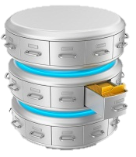
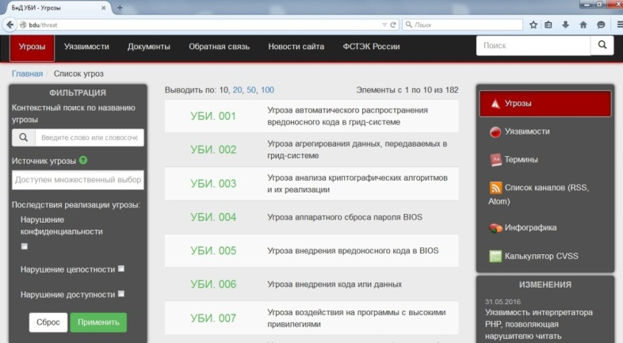
Банк данных угроз безопасности информации

Slide 33
Примерная структура возможных источников угроз конфиденциальной информации
82% - собственные сотрудники организаций
17% - технические средства разведки; конкурирующие фирмы, клиенты, контрагенты; криминальные структуры, террористы
1% - случайные люди

Slide 34
Структура основных целей (мотивов) умышленных действий персонала, приведших к утрате и модификации информации
По данным исследовательского центра DataPro Research (США)
2% - другие мотивы
12% - фальсификация информации
16% - хищение конфиденциальной информации
10% - заказ услуг за чужой счёт
44% - кража денег с электронных счетов
16% - повреждение ПО

Slide 35
Составляющие угрозы

Slide 36
Уровень риска

Slide 37
Обобщенная модель способов овладения конфиденциальной информацией
№ п/п | Источники | СПОСОБЫ |  |  |  |  |  |  |  |  |  |  |  |  |  | Общее количество по источнику
 |  | инициативное сотрудничество | склонение к сотрудничеству | выпытывание | подслушивание | наблюдение | хищение | копирование | подделка (модификация) | уничтожением (порча, разрушение) | незаконное подклю­чение | перехват | незаконное ознаком­ление | фотографирование | сбор и аналитическая обработка
1. | Люди |  |  |  |  |  |  |  |  |  |  |  |  |  |  | 10
2. | Документы |  |  |  |  |  |  |  |  |  |  |  |  |  |  | 9
3. | Публикации |  |  |  |  |  |  |  |  |  |  |  |  |  |  | 3
4. | Технические носители |  |  |  |  |  |  |  |  |  |  |  |  |  |  | 5
5. | ТСПИ |  |  |  |  |  |  |  |  |  |  |  |  |  |  | 10
6. | Продукция |  |  |  |  |  |  |  |  |  |  |  |  |  |  | 7
7. | Отходы |  |  |  |  |  |  |  |  |  |  |  |  |  |  | 2
Итого |  | 1 | 1 | 1 | 2 | 4 | 6 | 4 | 6 | 5 | 1 | 2 | 5 | 4 | 4 | 46

Slide 38
Воздействие различных типов угроз на объекты защиты

Slide 39
Раздел 1.4. Формирование требований по защите информации и создание системы защиты информации от НСД.

Slide 40
МЕТОДИЧЕСКИЙ АППАРАТ ФОРМИРОВАНИЯ СИСТЕМЫ
ОБЕСПЕЧЕНИЯ ИНФОРМАЦИОННОЙ БЕЗОПАСНОСТИ
ЦЕЛЬ
ОБЕСПЕЧЕНИЯ
ИНФОРМА-
ЦИОННОЙ
БЕЗОПАС-
НОСТИ
ЗАДАЧИ ОБЕСПЕЧЕНИЯ ИНФОРМАЦИОННОЙ БЕЗОПАСНОСТИ
Формирование эффективной системы
управления
Формирование
национального патриотического, корпоративного
мировоззрения,
ценностей, смыслов,
целей
Развитие современных технико-технологических основ
управления
Совершен-ствование
образованности и профессио-нальной компетентности
Обеспечение
целостности,доступности
и конфиден-циальности
информации
Нейтрали-зация
угроз в информа-ционной сфере и их источников
МЕТОДЫ
Организационные
Экономические
Технические
Специальные
ПОДДЕРЖАНИЕ УСЛОВИЙ ЭФФЕКТИВНОГО УПРАВЛЕНИЯ
СОХРАНЕНИЕ ПОЗИТИВНЫХ ТЕНДЕНЦИЙ РАЗВИТИЯ
СОХРАНЕНИЕ ОСНОВ КУЛЬТУРЫ, РАЗВИТИЕ БИЗНЕСА И ПОДДЕРЖАНИЕ СПЛОЧЕННОСТИ КОЛЛЕКТИВА
СИСТЕМА ОБЕСПЕЧЕНИЯ ИНФОРМАЦИОННОЙ БЕЗОПАСНОСТИ
Организационная структурно-функциональная
подсистема
Подсистема правового обеспечения
Подсистема
лингвистического, семантико-логического
обеспечения
Подсистема
мер обеспечения
безопасности
информации
Подсистема подготовки кадров и образования
Подсистема морально-психологического обеспечения
Подсистема
научных исследований
Подсистема
технического обеспечения
Подсистема анализа, прогнозирования и контроля
Подсистема работы со СМИ и общественностью
Подсистема взаимодействия с другими предприятиями и конкурентами
ВИДЫ ОБЕСПЕЧЕНИЯ ИНФОРМАЦИОННОЙ БЕЗОПАСНОСТИ
Методическое
Правовое
Психологическое
Информационное
Научно-
технологическое
Лингвистическое
Математическое (алгоритмическое)
Защиты информации и др.
Программное
Аппаратно-
техническое
УГРОЗЫ ИНФОРМАЦИОННОЙ БЕЗОПАСНОСТИ

Slide 41
Понятия тайны
Тайной называется информация о ком-либо, чём-либо, которая известна узкому кругу лиц и не предназначена для посторонних людей.
Коммерческая тайна — это финансовая, деловая и т. п. информация, которая охраняется предпринимателем от посторонних лиц.
Государственная тайна — это защищаемые государством сведения, распространение которых может нанести ущерб национальной безопасности.
Военная тайна — это секретные сведения о расположении и функционировании военных объектов, воинских подразделений и т. п.
Тайной называются сведения личного характера, которые не должны стать известными тому, для кого они не предназначены.
Тайной называют профессиональные, специализированные сведения, знания, приёмы, которые неизвестны непосвящённым, новичкам в каком-то деле.

Slide 42
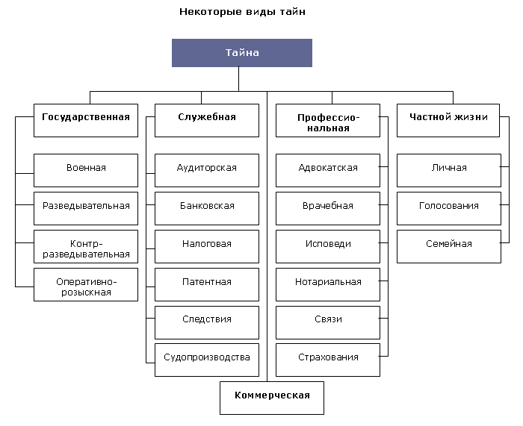

Slide 43
Государственная тайна
Гри́ф секре́тности — реквизиты, свидетельствующие о степени секретности сведений, содержащихся в их носителе, проставляемый на самом носителе и/или в сопроводительной документации на него.
В Российской Федерации сведения, отнесённые к государственной тайне, по степени секретности подразделяются на сведения:
  особой важности: К сведениям особой важности следует относить сведения в области военной, внешнеполитической, экономической, научно-технической, разведывательной, контрразведывательной и оперативно-розыскной деятельности, распространение которых может нанести ущерб интересам Российской Федерации в одной или нескольких из перечисленных областей.
  совершенно секретные: К совершенно секретным сведениям следует относить сведения в области военной, внешнеполитической, экономической, научно-технической, разведывательной, контрразведывательной и оперативно-розыскной деятельности, распространение которых может нанести ущерб интересам министерства (ведомства) или отрасли экономики Российской Федерации в одной или нескольких из перечисленных областей.
  секретные: К секретным сведениям следует относить все иные сведения из числа сведений, составляющих государственную тайну. Ущербом безопасности Российской Федерации в этом случае считается ущерб, нанесённый интересам предприятия, учреждения или организации в военной, внешнеполитической, экономической, научно-технической, разведывательной, контрразведывательной или оперативно-розыскной области деятельности.
Не допускается использование грифов секретности для засекречивания сведений, не отнесённых к государственной тайне.
В Российской Федерации (как и в СССР до этого) также существует ограничительная пометка «для служебного пользования», которая ставится на несекретные документы органов государственной власти, ограничение на распространение которых диктуется служебной необходимостью.

Slide 44
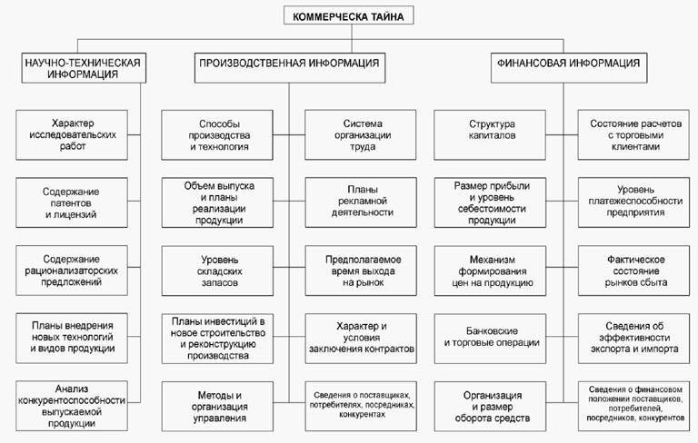
Коммерческая тайна
Коммерческая тайна — режим конфиденциальности информации, позволяющий её обладателю при существующих или возможных обстоятельствах увеличить доходы, избежать неоправданных расходов, сохранить положение на рынке товаров, работ, услуг или получить иную коммерческую выгоду. Под режимом конфиденциальности информации понимается введение и поддержание особых мер по защите информации.

Slide 45
Служебная тайна
Служебная тайна – это защищаемая по закону конфиденциальная информация, ставшая известной в государственных органах и органах государственного самоуправления только на законных основаниях и в силу исполнения их представителями служебных обязанностей, а также служебная информация о деятельности государственных органов, доступ к которой ограничен федеральным законом или в силу служебной необходимости.

Slide 46
Профессиональная тайна
Профессиональная тайна, обязанность не разглашать того, что стало известно лицу в силу его профессии; сюда принадлежит тайна исповеди, врачебная, адвокатская, нотариальная, служебная (канцелярская), тайна совещаний присяжных заседателей.
Обязанность П. тайны отчасти нравственного характера и охраняется обычаем, отчасти установлена законом, и нарушение ее карается (у нас лишь служебная или канцелярская тайна).
Лица, обязанные к П. тайне, освобождаются от показания на суде сведений, которые стали им известны в силу их профессий.

Slide 47
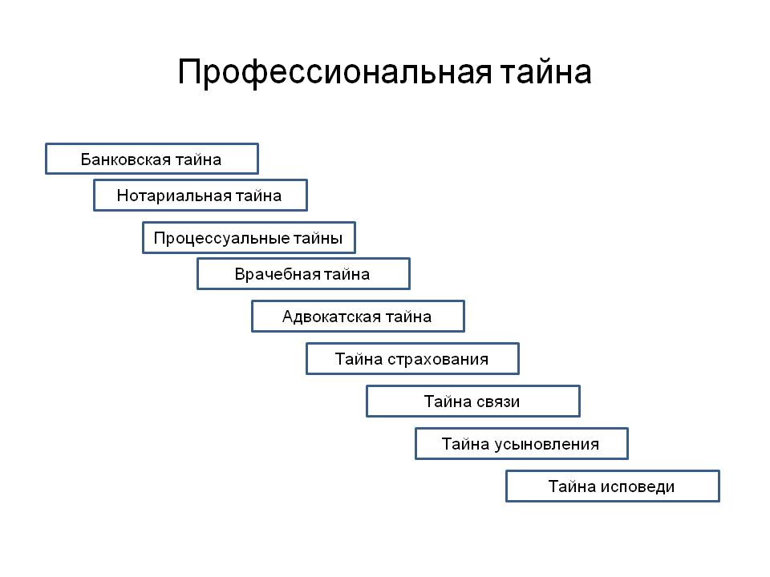

Slide 48
Личная тайна
Личную или семейную тайну составляют все сведения и факты, которые не относятся к общественной жизни гражданина, его работе или учебе. Понятие такой тайны для каждого человека индивидуально и зависит от его собственных представлений.
Например, к личной тайне относится факт обращения к адвокату по уголовному или гражданскому делу, наличие банковских вкладов, состояние здоровья человека, личные отношения, партийная принадлежность, отношение к религии и т.д.
К личной тайне относится и врачебная тайна, которая также не подлежит распространению без согласия гражданина.

Slide 49
Угрозы безопасности информации. Основной интерес зарубежной разведки:
О состоянии и прогнозах развития военного, научно-технического и экономического потенциалов государств;
О достижениях науки и техники, содержании научно-исследовательских, опытно-конструкторских, проектных работ и технологий, имеющих важное оборонное и экономическое значение;
О тактико-технических характеристиках и возможностях боевого применения образцов вооружения и боевой техники;
О дислокации, составе, вооружении войск и состоянии их боевого обеспечения;
Об объемах запасов, добычи, поставки и потребления стратегических видов сырья, материалов и полезных ископаемых;
О выполнении условий международных договоров, прежде всего, об ограничении вооружений и др.

Slide 50
Область интересов для коммерческой разведки:
Коммерческая философия и деловая стратегия руководителей фирм-конкурентов, их личные и деловые качества
Научно-исследовательские и конструкторские работы
Финансовые операции фирм
Организация производства, в том числе данные о вводе в строй новых, расширении и модернизации существующих производственных мощностей, объединение с другими фирмами
Технологические процессы при производстве новой продукции, результаты ее испытаний
Маркетинг фирмы, в том числе режимы поставок, сведения о заказчиках и заключаемых сделках, показатели реализации продукции
Сведения об организациях, потенциально являющихся союзниками или конкурентами
Сведения о деятельности потенциальных и реальных конкурентов
Учет и анализ попыток несанкционированного получения коммерческих секретов конкурентами
Оценка реальных отношений между сотрудничающими и конкурирующими организациями;
Анализ возможных каналов утечки конфиденциальной информации.

Slide 51
Методы коммерческой разведки:
- промышленный шпионаж
Цель – добывание данных о разрабатываемой продукции
- бизнес-разведка (деловая, конкурентная, экономическая)
Цель – получение информации для руководства, необходимой для принятия им обоснованных управленческих решений, т.е. сведения о глобальных процессах в экономике, политике, технологии производства, партнерах и конкурентах, тенденциях рынка и других вопросах
Основу конкурентной разведки составляют процессы поиска информации в открытых источниках и ее анализ с целью получения необходимых сведений

Slide 52
Наращивание зарубежными странами возможностей воздействия на информационную инфраструктуру в военных целях
Расширяются масштабы использования специальными службами отдельных государств средств оказания информационно-психологического воздействия
Использование террористическими и экстремистскими организациями механизмов информационного воздействия на сознание
Возрастание масштабов компьютерной преступности
Увеличение масштабов применения информационных технологий
в военно-политических целях
Увеличение масштабов и рост скоординированности компьютерных атак
на объекты критической информационной инфраструктуры
Недостаточный уровень развития конкурентоспособных
информационных технологий
Недостаточная эффективность научных исследований
Стремление отдельных государств использовать технологическое превосходство

Slide 53
ОРГАНЫ, ОБЕСПЕЧИВАЮЩИЕ ИНФОРМАЦИОННУЮ БЕЗОПАСНОСТЬ РОССИЙСКОЙ ФЕДЕРАЦИИ
Комитет Государственной думы по безопасности
Совет Безопасности России
Федеральная служба по техническому и экспортному контролю (ФСТЭК России)
Федеральная служба безопасности Российской Федерации (ФСБ России)
Служба
внешней разведки
Российской Федерации
(СВР России);
Министерство обороны Российской Федерации (Минобороны России)
Министерство внутренних дел Российской Федерации (МВД России)
Федеральная служба по надзору в сфере связи, информационных технологий и массовых коммуникаций (Роскомнадзор)

Slide 54
Закон
«О государственной тайне»
№5485-1
от 21.07.1993
Федеральный закон
«Об информации,
информационных технологиях
и о защите информации»
№ 149-ФЗ
от 27.07.2006
Федеральный закон
«О персональных данных»
№ 152-ФЗ
от 27.07.2006
Федеральный закон
«О безопасности критической
информационной
инфраструктуры
Российской Федерации»
№ 187-ФЗ
от 26.07.2017
54
Notes:
54

Slide 55
149-ФЗ
«Об информации, информационных технологиях и о защите информации»
информация
(сведения (сообщения, данные) независимо от формы их представления
в зависимости от категории доступа информация подразделяется на:
информация ограниченного доступа
(доступ ограничен федеральными законами)
общедоступная информация
содержит сведения, составляющие государственную тайну
не содержит сведений, составляющих
государственную тайну
(конфиденциальная информация)
общеизвестные сведения и иная информация, доступ
к которой
не ограничен
свойства информации
свойства информации, которые подлежат защите:
конфиденциальность
доступность
целостность
55

Slide 56
149-ФЗ
«Об информации, информационных технологиях и о защите информации»
ИНФОРМАЦИОННАЯ СИСТЕМА
Информация
Информационные
технологии
Технические
средства
Государственные
информационные
системы
Муниципальные
информационные
системы
Иные
информационные
системы
Правительство Российской Федерации утверждает требования
к порядку создания, развития, ввода в эксплуатацию,
эксплуатации и вывода из эксплуатации
государственных информационных систем
Федеральные
Требования о защите информации,
содержащейся в государственных информационных системах,
устанавливаются федеральным органом исполнительной
власти в области обеспечения безопасности
и федеральным органом исполнительной власти,
уполномоченным в области ПД ИТР и ТЗИ,
в пределах их полномочий
Региональные
56

Slide 57
«Закон о государственной тайне»
Решения Межведомственной комиссии по защите государственной тайны
Постановления Правительства Российской Федерации
Положение о государственной
системе защиты информации в РФ
от ИТР и от ее утечки по техническим каналам
Инструкция по обеспечению
режима секретности в Российской Федерации
Нормативные правовые и методические документы ФСТЭК России
Документы, регулирующие вопросы организации работ по ТЗИ
Документы, регулирующие вопросы выполнения комплекса мероприятий
по предотвращению утечки информации
по техническим каналам
Документы, регулирующие вопросы выполнения комплекса мероприятий
по предотвращению несанкционированного доступа к информации
57

Slide 58
152-ФЗ «О персональных данных»
НПА Правительства
Российской Федерации
Постановление Правительства
Российской Федерации
№ 1119
«Об утверждении требований к защите персональных данных при их обработке в информационных системах персональных данных»
Постановление Правительства
Российской Федерации
№ 211
«Об утверждении перечня мер, направленных на выполнения обязанностей, предусмотренных 152-ФЗ «О персональных данных» и принятыми в соответствие с ними нормативными правовыми актами, операторами, являющимися государственными или муниципальными органами»
НПА и методические документы ФСТЭК России
«Состав и содержание организационных и технических мер по обеспечению безопасности персональных данных при их обработке
в информационных системах персональных данных»
(утверждены приказом
ФСТЭК России
от 18.02.2013 № 21)
Документы,
регулирующие вопросы
защиты информации
от ее утечки по техническим каналам и предотвращения НСД к информации
Методические документы, регулирующие вопросы актуальных угроз безопасности персональных данных при их обработке в информационных системах персональных данных
58

Slide 59


Критическая информационная инфраструктура
Российской Федерации
РОССИЙСКАЯ ФЕДЕРАЦИЯ
ФЕДЕРАЛЬНЫЙ ЗАКОН
№ 187-ФЗ
О безопасности критической информационной
инфраструктуры Российской Федерации
Москва, Кремль Президент
26 июля 2017 года Российской Федерации
N 187-ФЗ В.ПУТИН
Безопасность критической информационной инфраструктуры -
состояние защищенности критической информационной инфраструктуры, обеспечивающее ее устойчивое функционирование при проведении в отношении ее компьютерных атак
Компьютерная атака - целенаправленное воздействие на объекты КИИ, сети электросвязи, в целях нарушения и (или) прекращения их функционирования и (или) создания угрозы безопасности обрабатываемой такими объектами информации

Slide 60
Изменения законодательной базы Российской Федерации
Федеральный закон от 26 июля 2017 г. № 193-ФЗ
«О внесении изменений в отдельные законодательные акты Российской Федерации в связи с принятием Федерального закона «О безопасности критической информационной инфраструктуры Российской Федерации»
Закон Российской Федерации от 21 июля 1993 г. № 5485-1 «О государственной тайне»
Федеральный закон от 7 июля 2003 г. № 126-ФЗ «О связи»
Федеральный закон от 26 декабря 2008 г. № 294-ФЗ «О защите прав юридических лиц и индивидуальных предпринимателей при осуществлении государственного контроля (надзора) и муниципального контроля»
Федеральный закон от 26 июля 2017 г. № 194-ФЗ
«О внесении изменений в Уголовный кодекс Российской Федерации и статью 151 Уголовно-процессуального кодекса Российской Федерации в связи с принятием Федерального закона «О безопасности критической информационной инфраструктуры Российской Федерации»
Глава 28 Уголовного кодекса Российской Федерации
«Преступления в сфере компьютерной информации» дополнена статьей 274.1
Статья 151 Уголовно-процессуального кодекса Российской Федерации относит составы преступлений к подследственности правоохранительных органов, выявивших эти преступления

Slide 61
Документы ФСТЭК России, регулирующие вопросы
предотвращения утечки информации по техническим каналам:
«Сборник временных методик оценки защищенности конфиденциальной информации
от утечки по техническим каналам» (утвержден Гостехкомиссией в 2002 г.):
Временная методика оценки защищенности помещений от утечки речевой КИ по акустическому
и виброакустическому каналам;
Временная методика оценки защищенности помещений от утечки речевой
конфиденциальной информации по каналам электроакустических преобразований в ВТСС;
Временная методика оценки защищенности ВТСС, предназначенных для обработки, хранения
и (или) передачи по линиям связи конфиденциальной информации;
Временная методика оценки защищенности конфиденциальной информации, обрабатываемой ОТСС,
от утечки за счет наводок на ВТСС и их коммуникации;
Требования к средствам активной защиты информации от утечки за счет ПЭМИН» (утверждены приказом ФСТЭК России от 3.10.2014 № 033, зарегистрированы Минюстом России, р/н № 35057 в 2014г., применяются с 1.04.2015)
61

Slide 62
Документы ФСТЭК России, регулирующие вопросы
предотвращения НСД к информации:
«Сборник руководящих документов по защите информации от несанкционированного доступа» (издан Гостехкомиссией России в 1998 г.);
«Руководящий документ. Защита от несанкционированного доступа к информации. Часть 1. Программное обеспечение средств защиты информации. Классификация по уровню контроля отсутствия недекларированных возможностей» (утвержден приказом Гостехкомиссии России
от 04.06.1999 № 114);
«Сборник методических документов по технической защите информации ограниченного доступа, не содержащей сведений, составляющих государственную тайну, в волоконно-оптических системах передачи (МД по ТЗИ ВРСП-К) (утвержден приказом ФСТЭК России
от 15.03.2012 г. № 27);
Документы по техническому регулированию, устанавливающие требования к средствам защиты информации
Документы по стандартизации
в области технической защиты информации
62

Slide 63
Документы (данные), используемые при решение вопросов
технической защиты информации в ИС (АС):
Проектная документация;
Банк данных угроз безопасности информации ФСТЭК России;
Методические документы по моделированию угроз безопасности информации;
Модель угроз безопасности информации;
Документация на используемые средства защиты информации;
Эксплуатационная документация;
Локальные нормативные акты (организационно-распорядительные документы)
63

Slide 64
Нормативные правовые акты по защите информации в ИС
общего пользования
ИНФОРМАЦИЯ в информационных системах общего пользования
(Перечни сведений для обязательного размещения в сети Интернет в форме открытых данных (постановление Правительства РФ 24.11.2009 г. N 953,
распоряжение Правительства РФ от 10 июля 2013 г. N 1187-р)
Целостность
Доступность
149-ФЗ
Постановление Правительства РФ
от 18.05.2009 г. № 424
«Об особенностях подключения федеральных государственных информационных систем
к информационно-телекоммуникационным сетям»
ПРИКАЗ Минкомсвязи России
от 25.08.2009 г. № 104
«Об утверждении требований по обеспечению целостности, устойчивости функционирования и безопасности информационных систем общего пользования»
ПРИКАЗ ФСБ России и ФСТЭК России от 31.08.2010 г. № 416/489
«Об утверждении требований о защите информации, содержащейся в информационных системах общего пользования»
64

Slide 65
Совместный приказ ФСБ России и ФСТЭК России
от 31 августа 2010 г. № 416/489
Классы ИС общего пользования:
1 класс – системы Правительства Российской Федерации, федеральных министерств, федеральных служб и федеральных агентств, руководство деятельностью которых осуществляет Президент Российской федерации,
ИС федеральных служб и федеральных агентств, подведомственных этим федеральным министерствам;
2 класс – все остальные информационные системы общего пользования
В системах:
1 класса - используются СЗИ сертифицированные ФСБ России;
2 класса – используются СЗИ, сертифицированные ФСБ России и (или) ФСТЭК России
Основные мероприятия по обеспечению защиты информации в ИС:
формирование модели угроз;
разработка на основе модели угроз системы защиты информации (СЗИ);
проверка готовности СЗИ к использованию с составлением заключений о возможности эксплуатации;
установка и ввод в эксплуатацию СЗИ;
обучение лиц, использующих средства защиты информации;
учет применяемых СЗИ, эксплуатационной и технической документации к ним;
контроль за соблюдением условий использования СЗИ;
проведение разбирательств и составление заключений по фактам несоблюдения условий использования СЗИ, которые могут привести к нарушению безопасности информации;
описание системы защиты информации
65

Slide 66
МОДУЛЬ 2. Защита информации от НСД
Раздел 2.1. Организационно-технические основы выполнения мероприятий по ТЗИ
от НСД.

Slide 67

СИСТЕМА ТРЕБОВАНИЙ В ОБЛАСТИ ТЗИ
Требования о необходимости защиты
ФЗ и/или НПА
Закон о ГТ
Требования устанавливающие порядок работы
ПА или МД,
НС или МС
Положение о ГСЗИ
Инструкция №3-1
СТР
Требования к СЗИ
ПА ФОИВ или МД ФОИВ, ТЗ
РД НСД, Требования в области тех. регулирования
Программы и методики испытаний

Slide 68
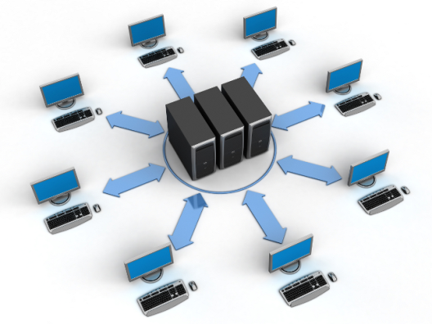
ЦЕЛИ СОЗДАНИЯ СИСТЕМЫ ЗАЩИТЫ ИНФОРМАЦИИ
Выполнение требований
Аттестация
Система ЗИ
Нейтрализация актуальных
угроз
Выполнение необходимых процедур (в том числе аттестация)
Поддержка жизненного цикла системы ЗИ
Уверенность оператора в отсутствии последствий в случае инцидента

Slide 69
ТРЕБОВАНИЯ УСТАНАВЛИВАЮЩИЕ ПОРЯДОК РАБОТЫ
1. Формирование требований к системе ЗИ АСЗИ
Система требований к оценке эффективности
Формирование требований к АС
Разработка концепции АС
ТЗ и ТП
Техническое задание
Нейтрализация актуальных угроз
Выполнение требований к СЗИ
2. Разработка системы ЗИ АСЗИ
Эскизный проект
Технический проект
Программа и методика испытаний
Рабочая документация
3. Внедрение системы ЗИ АСЗИ
Ввод в действие
Испытания
Испытания
Аттестация АСЗИ
Испытания
Испытания
4. Сопровождение системы ЗИ в ходе эксплуатации АСЗИ
Сопровождение АС

Slide 70
ТРЕБОВАНИЯ УСТАНАВЛИВАЮЩИЕ ПОРЯДОК РАБОТЫ
Государственная тайна
КСИИ
Информация ограниченного доступа, не содержащая сведения составляющие ГТ
Информация, которая в соответствии с ФЗ подлежит предоставлению или распространению
(Сайты гос. органов)
СТР
МД КСИИ
Приказ ФСТЭК России №31
Приказ ФСТЭК России №17, 21
СТР-К
МД. Меры
ЗИ в ГИС
Приказ ФСБ России и ФСТЭК России №416/489
РД. СВТ. Защита от НСД к информации. Показатели защищенности от НСД
к информации.
РД. АС. Защита от НСД к информации. Классификация АС и требования по ЗИ.
РД. Защита от НСД к информации. Часть1. Программное обеспечение СЗИ. Классификация по уровню контроля отсутствия НДВ.
РД. СВТ. Межсетевые экраны. Защита от НСД к информации. Показатели защищенности от НСД
к информации.

Slide 71
Эксплуатация объектов информатизации
информация
вид ОИ
дополнительные условия
Характеристики ОИ
выбор стандартов и методических документов
оценка каналов утечки и угроз БИ
реализация требований
персонал
прием работ
Особенности создания и аттестации
Эксплуатация ОИ
выбор схемы обслуживания и эксплуатации
периодический контроль
модернизация

Slide 72
НЕСАНКЦИОНИРОВАННЫЙ ДОСТУП К ИНФОРМАЦИИ, ОБРАБАТЫВАЕМОЙ АВТОМАТИЗИРОВАНННЫМИ СИТЕМАМИ
ПРИКАЗ ФСТЭК РОССИИ № 17
ПУНКТ 18. ОБЕСПЕЧЕНИЕ ЗАЩИТЫ ИНФОРМАЦИИ В ХОДЕ ЭКСПЛУАТАЦИИ
управление (администрирование) системой защиты информации ИС
выявление инцидентов и реагирование на них
управление конфигурацией аттестованной ИС и ее системы ЗИ
контроль (мониторинг) за обеспечением уровня защищенности информации, содержащейся в информационной системе

Slide 73
Эксплуатация объектов информатизации
ГОСТ Р
ИСО/МЭК
27005
Стадия 1
«Формирование требований
к АС»
ГОСТ Р
ИСО/МЭК
21827
ГОСТ Р
ИСО/МЭК
27005
ГОСТ Р
ИСО/МЭК
21827
Руководство по менеджменту риска информационной безопасности (ИБ)
в организации (в части влияния
на требования к техническим
и программным средствам)
Методы проектирования безопасности применительно
к разработке, эксплуатации, управлению и развитию систем, к разработке, поставкам, использованию
и модернизации продукции,
а также к услугам
ГОСТ Р
ИСО/МЭК
21827
Стадия 2
«Разработка концепции АС»
ГОСТ Р
ИСО/МЭК
ТО 19791
ГОСТ Р
ИСО/МЭК
ТО 19791
ГОСТ Р
ИСО/МЭК
ТО 19791
Критерии оценки
и рекомендации по оценке аспектов безопасности, связанных как
с информационными технологиями,
так и с применением их в АС
Стадия 3
«Техническое задание АС»
ГОСТ Р
ИСО/МЭК
27002
ГОСТ Р
ИСО/МЭК
27002
Каталог средств контроля
и управления обеспечением безопасности информации организации на основе оценок рисков
ГОСТ Р
ИСО/МЭК
27002
Стадия 4
«Эскизный проект»
Стадия 5
«Технический проект»
ГОСТ Р
ИСО/МЭК
ТО 15446
ГОСТ Р
ИСО/МЭК
ТО 15446
ГОСТ Р
54869
Руководство по разработке профилей защиты и заданий по безопасности
ГОСТ Р
ИСО/МЭК
ТО 15446
ГОСТ Р
54869
ГОСТ Р
54869
ГОСТ Р
54869
ГОСТ Р
54869
ГОСТ Р
54869
ГОСТ Р
54869
Требования к управлению проектом для обеспечения эффективного достижения целей проекта
Стадия 6
«Рабочая документация»
Стадия 6
«Рабочая документация»
ГОСТ Р
ИСО/МЭК
15408–1,2
Функциональные требования безопасности
ГОСТ Р
ИСО/МЭК
15408–1,2
Стадия 7
«Ввод в действие»
ГОСТ Р
ИСО/МЭК
18045
Стадия 7
«Ввод в действие»
ГОСТ Р
ИСО/МЭК
18045
Минимум действий, выполняемых оценщиком
при проведении оценки
по ГОСТ Р ИСО/МЭК 15408
с использованием критериев
и свидетельств оценки, определенных
в ГОСТ Р ИСО/МЭК 15408
ГОСТ Р
ИСО/МЭК
15408–1,3
ГОСТ Р
ИСО/МЭК
15408–1,3
Стадия 8
«Сопровождение АС»
Требования доверия
к безопасности
ГОСТ Р
ИСО/МЭК
15408–1,3
Стадия 8
«Сопровождение АС»

Slide 74
ОЦЕНКА СООТВЕТСТВИЯ СЗИ
оператор ИС
Доверие к качеству разработки и производства
Доверие к функционалу
Отсутствие НДВ
Отсутствие уязвимостей
Своевременное и доверенное обновление
Система требований нового поколения

Slide 75
ПОЛУЧЕНИЕ ДОКАЗАТЕЛЬСТВ СООТВЕТСТВИЯ КЛАССУ СЗИ
ОУД 1+
Открытая
6 класс
Действия по ОУД 3 оценочный уровень доверия (4 класс СЗИ)
1. Оценка ЗБ
ОУД 2 +
Конфи
5,4 класс
ТУ
2. Оценка управления конфигурацией
ОУД 3 +
3. Оценка документов поставки и эксплуатации
ОУД 4 +
ГТ
3,2,1 класс
4. Оценка документов разработки
ЗБ + ОУД
ОУД 5 +
5. Оценка руководств
6. Оценка поддержки жизненного цикла
ОУД 6
7. Оценка тестов
ОУД 7
8. Тестирование
9. Оценка уязвимостей

Slide 76
СИСТЕМА ТРЕБОВАНИЙ К СЗИ ОТ НСД
ПЗ
ПЗ
ПЗ
Требования к системам обнаружения вторжений
(Приказ ФСТЭК России №638, с 15 марта 2012 г.)
1
12
ПЗ
ПЗ
ПЗ
Требования к средствам антивирусной защиты
(Приказ ФСТЭК России №28, с 1 августа 2012 г.)
1
24
ПЗ
ПЗ
ПЗ
Требования к средствам доверенной загрузки
(Приказ ФСТЭК России №119, с 1 января 2014 г.)
1
10
ПЗ
ПЗ
ПЗ
Требования к средствам контроля съемных машинных носителей информации
(Приказ ФСТЭК России №87, от 1 декабря 2014 г.)
ПЗ
1
10
ПЗ
ПЗ
Требования к межсетевым экранам
(Приказ ФСТЭК России №9, с 1 декабря 2016 г.)
ПЗ
1
21
ПЗ
ПЗ
Требования безопасности информации к операционным системам
(Приказ ФСТЭК России №119, с 1 июня 2017 г.)
1
Х
Требования в области сертификации

Slide 77
ЭВОЛЮЦИЯ СИСТЕМЫ ТРЕБОВАНИЙ К СЗИ
Система РД НСД
Система требований к СЗИ от НСД нового поколения
РД СВТ
Требования безопасности информации к ОС
РД АС
РД МЭ
Требования к средствам идентификации и аутентификации
РД НДВ
Требования к средствам управления доступом
Управление доступом
Требования к средствам разграничения доступа
Регистрация и учет
Требования к средствам контроля целостности
Обеспечение целостности
Требования к средствам очистки памяти
Межсетевое экранирование
Требования к средствам межсетевого экранирования
Требования к системам управления базами данных
Требования к средствам управления потоками информации
Требования к средствам защиты от несанкционированного вывода (ввода) информации (DLP – системы)
Требования к средствам контроля и анализа защищенности
Требования к средствам ограничения программной среды
Требования к средствам защиты среды виртуализации
Требования к базовым системам ввода-вывода

Slide 78
ТРЕБОВАНИЯ К МЕЖСЕТЕВЫМ ЭКРАНАМ
Приказ ФСТЭК России №9, с 1 декабря 2016 г.
Типы
Классы
А
  - уровня сети
1
2
3
Б
  - уровня логических границ сети
Гос. тайна
В
  - уровня узла
4
Г
  - уровня приложения
1 ГИС (ИСПДн), 1 АСУ ТП
Д
  - уровня промышленной сети
5
2 ГИС (ИСПДн), 2 АСУ ТП
6
3,4 ГИС (ИСПДн), 3 АСУ ТП

Slide 79
ТРЕБОВАНИЯ БЕЗОПАСНОСТИ ИНФОРМАЦИИ К ОПЕРАЦИОННЫМ СИСТЕМАМ
Приказ ФСТЭК России № 119, с 1 июня 2017 г.
Типы
Классы
А
  - общего назначения
1
2
3
Б
  - встраиваемая
Гос. тайна
В
  - реального времени
4
1 ГИС (ИСПДн), 1 АСУ ТП
5
2 ГИС (ИСПДн), 2 АСУ ТП
6
3,4 ГИС (ИСПДн), 3 АСУ ТП

Slide 80
Раздел 2.2. Меры и средства защиты информации от НСД.

Slide 81
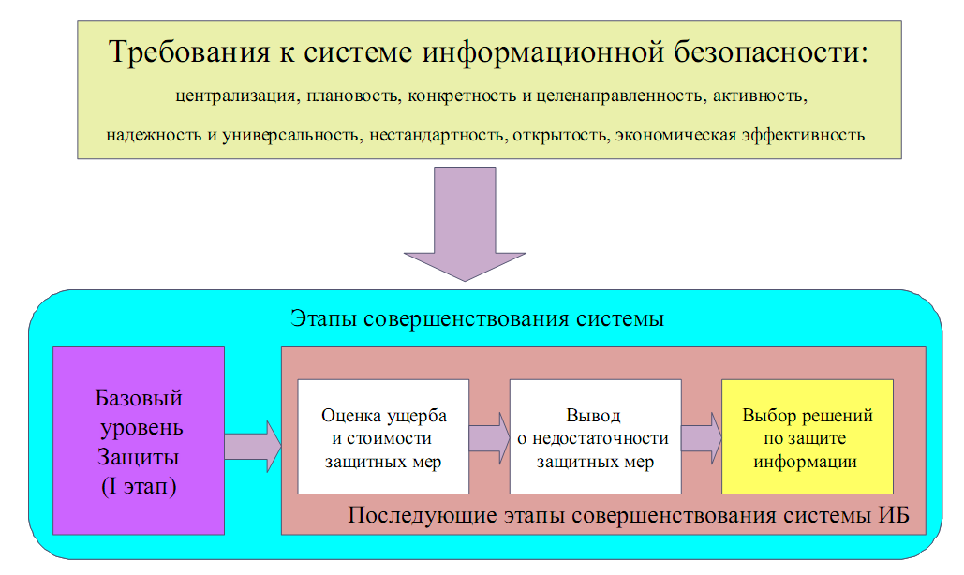

Slide 82
МЕТОДЫ ОБЕСПЕЧЕНИЯ ИНФОРМАЦИОННОЙ БЕЗОПАСНОСТИ РОССИЙСКОЙ ФЕДЕРАЦИИ
ПРАВОВЫЕ
1. Изменения в законодательстве в интересах системы обеспечения инф. безопасности
2. Законодательное разграничение полномочий между органами власти
3. Уточнение статуса иностранных информационных агентств
4. Законодательное закрепление приоритета развития национальных сетей связи
ОРГАНИЗАЦИОННО-ТЕХНИЧЕСКИЕ
1. Создание и совершенствование системы обеспечения информационной безопасности
2. Предупреждение и пресечение правонарушений в информационной сфере, привлечение к ответственности лиц, совершивших преступления
3. Совершенствование средств защиты информации и методов контроля эффективности этих средств, развитие защищенных телекоммуникационных систем, повышение надежности СПО
4. Создание систем и средств предотвращения НСД к обрабатываемой информации
5 Выявление технических устройств и программ, представляющих опасность
6. Предотвращение перехвата информации по техническим каналам, применение криптографических средств защиты
7. Сертификация средств защиты информации, лицензирование деятельности в области защиты государственной тайны, стандартизация способов и средств защиты информации
8. Совершенствование системы сертификации телекоммуникационного оборудования и программного обеспечения автоматизированных систем обработки информации
ЭКОНОМИЧЕСКИЕ
1. Разработка программ обеспечения информационной безопасности и определение порядка их финансирования
2. Совершенствование системы финансирования работ, по реализации правовых и организационно-технических методов защиты информации, создание системы страхования информационных рисков

Slide 83
СОДЕРЖАНИЕ И СРЕДСТВА
НЕСАНКЦИОНИРОВАННОГО ДОСТУПА К ИНФОРМАЦИИ
УДАЛЕННЫЙ ДОСТУП К
ИНФОРМАЦИОННЫМСИСТЕМАМ
НЕПОСРЕДСТВЕННОЕ ПРОНИКНОВЕНИЕ
В АППАРАТНО-ПРОГРАММНЫЕ СРЕДСТВА
АРМ должностных лиц
через каналы связи
через аппаратные
и программные средства абонентов
средства контроля и управления
технологические средства регламентных
и ремонтных работ
через технические
и программные средства других сетей
СРЕДСТВА
Средства
компьютерной разведки
и дешифрования
Средства нарушения конфиденциальности и целостности информации
Средства нарушения доступности информации
Средства исследования параметров
Средства реализации компьютерных атак
Программно-аппаратные закладные устройства
Средства подключения
Средства применения компьютерных вирусов
Спам-программы
Средства преодоления систем защиты ИТКС
Закладки, вызывающие повышенный износ оборудования
Закладки,
вызывающие ошибки
в общем и специальном программном обеспечении
Средства добывания информации
Закладки, вызывающие имитацию сбоев и нарушения в технических средствах
Средства подбора паролей, ключей
и вскрытия алгоритмов
Средства реализации несанкционированного доступа к информации
Средства подавления информационного обмена в телекоммуникационных сетях
Средства сбора, передачи, обработки
и хранения

Slide 84
Основные направления деятельности
государственной системы ТЗИ
Формирование системы документов и исходных данных по вопросам ТЗИ
Разработка и обеспечение выполнения комплекса мер по ТЗИ
Разработка и внедрение технических решений по
ТЗИ
Разработка средств ТЗИ и контроля
Создание и применение информационных и автоматизированных систем управления в защищенном исполнении
Лицензирование деятельности организаций
Сертификация средств защиты информации
Аттестация объектов информатизации на соответствие требованиям по безопасности информации
Контроль состояния ТЗИ

Slide 85
Основные объекты защиты
Вооружение и военная техника
Военные объекты
Объекты оборонно-промышленного
комплекса
Объекты органов государственного
и военного управления
Технологии оборонного назначения
Объекты информационных систем
Информационные ресурсы
Органы государственной власти, органы местного самоуправления, организации, их деятельность, производимая в них продукция (работы и услуги) и возникающие при этом физические поля

Slide 86
Общий алгоритм организации ТЗИ на объекте информатизации
Оценка обстановки
Обоснование требований по защите информации
Формулирование задач ТЗИ
Разработка замысла или концепции ТЗИ
Проведение НИОКР по разработке СЗИ
Планирование ТЗИ
Решение вопросов управления и обеспечения ТЗИ
Выбор способов (мер и средств) ТЗИ
Привлечение подразделений организации, специализированных сторонних организаций к разработке и развертыванию системы ТЗИ
Разработка документации по вопросам организации ТЗИ
Развертывание и ввод в опытную эксплуатацию системы ТЗИ

Slide 87
Порядок организации ТЗИ на этапе оценки обстановки
Инвентаризация информационных и технических ресурсов
Оценка обстановки
Категорирование информации по видам тайн и уровням конфиденциальности
Анализ информационных ресурсов
Оценка времени устаревания информации
Определение условий допуска должностных лиц к информационным ресурсам и фактической их реализации
Оценка возможности физического доступа в помещения и к СВТ
Выявление возможных технических каналов утечки информации
Анализ уязвимых звеньев и возможных угроз безопасности информации
Оценка возможности несанкционированного доступа к информации (непосредственного и удаленного)
Анализ возможностей программно-математического воздействия
Анализ возможностей непреднамеренного электромагнитного воздействия на информационные ресурсы
Анализ возможности реализации угроз техногенного характера
Анализ имеющихся в распоряжении мер и средств защиты информации
Анализ рисков от реализации угроз
По направлениям защиты: от физического доступа, от утечки по ТКУИ, от НСД, от ЭМИ, от техногенных угроз и др.

Slide 88
Порядок организации ТЗИ на этапе определения задач защиты
Формулирование целей и задач защиты
Целевые установки
Предотвращение материального (экономического, финансового) ущерба, трудозатрат
Формулирование цели
Обеспечение устойчивого функционирования объекта информатизации, его элементов, программного обеспечения
Исключение или снижение возможности возникновения, реализации угроз и др.
По направлениям защиты
Детализация цели
По защищаемым информационным ресурсам
Формулирование
задач защиты
По угрозам и т.д.
Определение состава объектов защиты
По уязвимым звеньям
По категории информации
По принадлежности
Определение времени защиты
На установленный период
На период проведения мероприятий
На период существования угрозы и т.д.
Определение требуемой эффективности решения задачи

Slide 89
Содержание замысла защиты информации
Цель защиты;
Основные требования по ТЗИ, которые необходимо выполнить;
Направления, на которых должны быть сосредоточены усилия по ТЗИ (элементы объекта информатизации, блоки защищаемой информации, угрозы, которые должны быть парированы в первую очередь);
Целесообразные стратегии, основные способы защиты информации на объекте информатизации и контроля ее эффективности;
Предложения по распределению задач ТЗИ между подразделениями организации, должностными лицами;
Перечень программных и программно-аппаратных средств защиты и контроля, подлежащих применению, разработке (закупке);
Основные вопросы управления, взаимодействия и обеспечения решения задач ТЗИ.

Slide 90
Порядок организации ТЗИ на этапе определения замысла защиты
Определение замысла защиты информации
По подразделениям
Определение направления сосредоточения усилий по защите
По уязвимым звеньям, направлениям защиты
По категорированным информационным ресурсам и т.д.
Выбор основных способов защиты
По направлениям защиты
По актуальным угрозам
По возможности реализации с допустимыми затратами и т.д.
Решение основных вопросов управления защитой
Организация охраны
Организация служебной связи и сигнализации
Организация взаимодействия
Организация резервирования программного и аппаратного обеспечения
Организация управления администрированием, распределения ключевой информации и т.д.
Финансового
Решение основных вопросов обеспечения
Технического и программного
Информационного
Кадрового и др.

Slide 91
Документы по организации ТЗИ на объекте информатизации
Утвержденный перечень сведений конфиденциального характера по каждому виду тайны
Акт и журнал инвентаризации информационных ресурсов
Акт категорирования защищаемой информации
Концепция ТЗИ на предприятии
Положение о порядке организации и проведения работ по защите конфиденциальной информации
Модель угроз безопасности информации на объекте информатизации
План проведения мероприятий по ТЗИ на объекте информатизации
План обеспечения ТЗИ и взаимодействия
План или график проведения контрольных мероприятий

Slide 92
Система защиты информации предприятия
Подсистема управления
Подсистема защиты от НСД
Подсистема защиты от утечки по ПЭМИН
От физического доступа
От доступа к программной среде
Подсистема защиты от утечки речевой информации
Подсистема защиты информации от перехвата при передаче по каналам связи
Подсистема защиты информации от техногенных угроз
Подсистема защиты от электромагнитных воздействий

Slide 93
Подсистема защиты информации от НСД
Подсистема защиты от угроз физического доступа (контроля физического доступа)
Подсистема защиты от НСД к программной среде
Подсистема контроля доступа на территорию объекта и в помещения
Комплекс средств контроля и защиты от физического доступа к аппаратуре
Комплекс программных и программно-аппаратных средств разграничения доступа (в том числе криптозащиты, межсетевого экранирования, построения VPN-сетей и др.)
Подсистема охранной сигнализа-ции и наблюдения
Комплекс средств контроля вскрытия аппаратуры
Программные средства блокирования несанкционированных действий, сигнализации и регистрации
Подсистема защиты от программно-математического воздействия
Комплекс средств блокирования аппаратуры
Автоматизи-рованные контрольно -пропускные пункты
Средства повышения достоверности данных и надежности транзакций
Средства учета и уничтожения носителей
Средства архивирования, резервного копирования
Комплекс средств физической аутентификации пользователей
Программные средства обнаружения вторжений и сетевых атак

Slide 94
Подсистема защиты информации от утечки по ПЭМИН
Комплекс пассивных средств защиты
Комплекс активных средств защиты
Средства локализации излучений
Пространственные средства зашумления
Генераторы шума и средства создания прицельных по частоте помех
Экранирование ТСПИ и соединительных линий
Генераторы акустического шума (акустических и вибрационных помех)
Заземление ТСПИ и экранов соединительных линий
Подавители диктофонов в режиме записи
Меры и средства развязывания информационных сигналов
Средства линейного зашумления
Спецсредства защиты от микрофонного эффекта типа «Гранит»
Для линий электропитания
Для посторонних проводников и линий ВТСС за пределами зоны
Диэлектрические вставки
Специальные генераторы импульсов для уничтожения закладных устройств («выжигатели жучков»)
Автономные или стабилизированные источники электропитания, устройства гарантированного питания
Помехоподавляющие фильтры
Notes:
Диэлектрические вставки в оплетки кабелей, проводов, труб отопления, водоснабжения и канализации
Устройства гарантированного питания – мотор-генераторы

Slide 95
Подсистема управления защитой информации
Организационная подсистема
Техническая подсистема
Подсистема управления физическим доступом
Программные средства администрирования
АРМ администратора
Служба безопасности и система администраторов
Технические средства регистрации и учета
Подсистема организационного контроля
Подсистемы обнаружения атак, вторжений и ликвидации их последствий
Подсистема технического контроля

Slide 96
Стадии создания системы ТЗИ с проведением НИОКР
предпроектная стадия, включающую предпроектное обследование объекта информатизации, разработку аналитического обоснования необходимости создания СЗИ и технического (частного технического) задания на ее создание;
стадия проектирования (разработки проектов), включающая разработку СЗИ в составе объекта информатизации;
стадия ввода в действие СЗИ, включающая опытную эксплуатацию и приемо-сдаточные испытания средств защиты информации, а также аттестацию объекта информатизации на соответствие требованиям безопасности информации

Slide 97
Предпроектная стадия - обследование объекта информатизации
устанавливается необходимость обработки (обсуждения) конфиденциальной информации на данном объекте информатизации;
определяется перечень сведений конфиденциального характера, подлежащих защите;
определяются (уточняются) угрозы безопасности информации и модель вероятного нарушителя применительно к конкретным условиям функционирования объекта;
определяются условия расположения объекта информатизации относительно границ КЗ;

Slide 98
Предпроектная стадия - обследование объекта информатизации (продолжение)
определяются конфигурация и топология АС и систем связи в целом и их отдельных компонентов, физические, функциональные и технологические связи как внутри этих систем, так и с другими системами различного уровня и назначения;
определяются технические средства и системы, предполагаемые к использованию в разрабатываемой АС и системах связи, условия их расположения, общесистемные и прикладные программные средства, имеющиеся на рынке и предлагаемые к разработке;
определяются режимы обработки информации в АС в целом и в отдельных компонентах;

Slide 99
Предпроектная стадия - обследование объекта информатизации (продолжение)
определяется класс защищенности АС;
определяется степень участия персонала в обработке (обсуждении, передаче, хранении) информации, характер их взаимодействия между собой и со службой безопасности;
определяются мероприятия по обеспечению конфиденциальности информации на этапе проектирования объекта информатизации.

Slide 100
Содержание аналитического обоснования необходимости создания СЗИ
информационная характеристика и организационная структура объекта информатизации;
характеристика комплекса основных и вспомогательных технических средств, программного обеспечения, режимов работы, технологического процесса обработки информации;
возможные каналы утечки информации и перечень мероприятий по их устранению и ограничению;
перечень предлагаемых к использованию сертифицированных средств защиты информации;
обоснование необходимости привлечения специализированных организаций, имеющих необходимые лицензии на право проведения работ по защите информации;
оценка материальных, трудовых и финансовых затрат на разработку и внедрение СЗИ;
ориентировочные сроки разработки и внедрения СЗИ;
перечень мероприятий по обеспечению конфиденциальности информации на стадии проектирования объекта информатизации.

Slide 101
Содержание ТЗ на разработку СЗИ
обоснование разработки;
исходные данные создаваемого (модернизируемого) объекта информатизации в техническом, программном, информационном и организационном аспектах;
класс защищенности АС;
ссылка на нормативно-методические документы, с учетом которых будет разрабатываться СЗИ и приниматься в эксплуатацию объект информатизации;
требования к СЗИ на основе нормативно-методических документов и установленного класса защищенности АС;
перечень предполагаемых к использованию сертифицированных средств защиты информации;
обоснование проведения разработок собственных средств защиты информации, невозможности или нецелесообразности использования имеющихся на рынке сертифицированных средств защиты информации;
состав, содержание и сроки проведения работ по этапам разработки и внедрения;
перечень подрядных организаций-исполнителей видов работ;
перечень предъявляемой заказчику научно-технической продукции и документации.

Slide 102
Состав оформляемых документов
На стадии ввода в действие объекта информатизации и СЗИ
Приказы, указания и решения:
акты внедрения средств защиты информации по результатам их приемо-сдаточных испытаний;
протоколы аттестационных испытаний и заключение по их результатам;
аттестат соответствия объекта информатизации требованиям по безопасности информации.
• на проектирование СЗИ и назначение ответственных исполнителей;
• на проведение работ по защите информации;
• о назначении лиц, ответственных за эксплуатацию объекта информатизации;
• на обработку в АС (обсуждение в защищаемом помещении) конфиденциальной информации.

Slide 103
Содержание “Положения о порядке организации и проведения работ по защите конфиденциальной информации”
порядок определения защищаемой информации;
порядок привлечения подразделений организации, специализированных сторонних организаций к разработке и эксплуатации объектов информатизации и СЗИ, их задачи и функции на различных стадиях создания и эксплуатации объекта информатизации;
порядок взаимодействия всех занятых в этой работе организаций, подразделений и специалистов;
порядок разработки, ввода в действие и эксплуатацию объектов информатизации;
ответственность должностных лиц за своевременность и качество формирования требований по защите информации, за качество и научно-технический уровень разработки СЗИ

Slide 104
Задание
Задаться гипотетическим или реально существующим объектом защиты. Построить для него пространственную модель объекта защиты.
Сформировать перечень защищаемой информации.
Оценить важность и ценность защищаемой информации информации.
Определить информационные процессы на предприятии.
Построить субъект-объектную и субъект-субъектную модели для определенного информационного процесса.
Определить защищаемый объект информатизации.
Определить контролируемую зону.
Проанализировать обстановку в сфере защиты информации, спланировать необходимые защитные меры и подготовить соответствующие документы.
Разработать и ввести в действие документы, регламентирующие организационно-правовые вопросы защиты информации. Как минимум, отразить обязанности о соблюдении конфиденциальности информации в трудовых и гражданско-правовых договорах, ввести за правило подписание соглашений о конфиденциальности при начале переговоров с партнерами.
Оформить обязательственные отношения по конфиденциальной информации с лицами, работающими по совместительству на других предприятиях, и с лицами, увольняющимися с предприятия.

